Slide 2
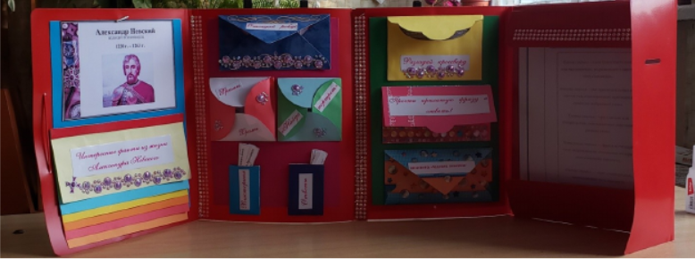
ЛЭПБУК
«Святые заступники земли Русской»
(Александр Невский)

Slide 3
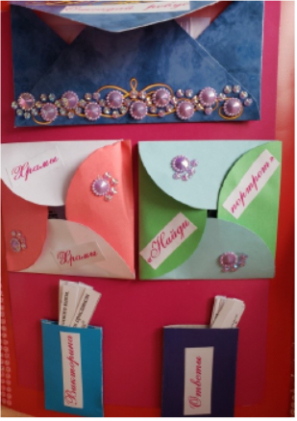
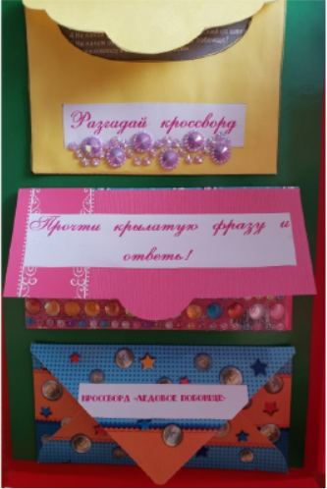
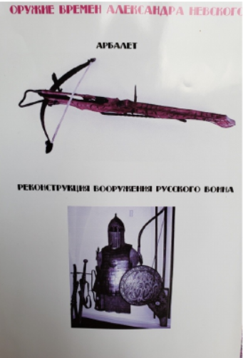
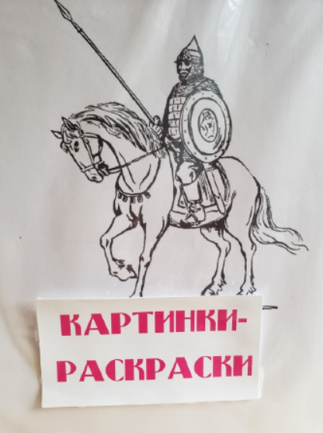
ЛЭПБУК (lapbook)
в дословном переводе с английского значит «наколенная книга» (lap - колени, book - книга).
Это самодельная, тематическая, раскладывающаяся папка с кармашками, конвертами, иллюстрациями, картинками-раскрасками, в которую помещены материалы на одну тему.

Slide 4
Плюсы в использовании ЛЭПБУКА
1
Осуществление индивидуального подхода к каждому обучающемуся. Выбор задания он осуществляет самостоятельно.
2
Использование ЛЭПБУКА на разных этапах урока: при повторении пройденного, изучении нового материала, закреплении.
3
Использование для занятий в группах по курсам внеурочной деятельности, где одновременно обучаются школьники разных возрастов. Можно выбрать задания под силу каждому.

Slide 5
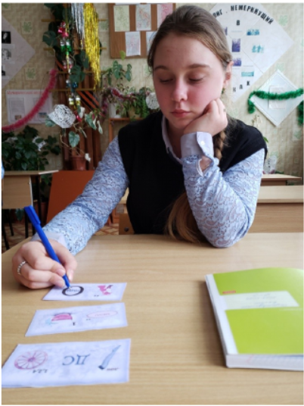
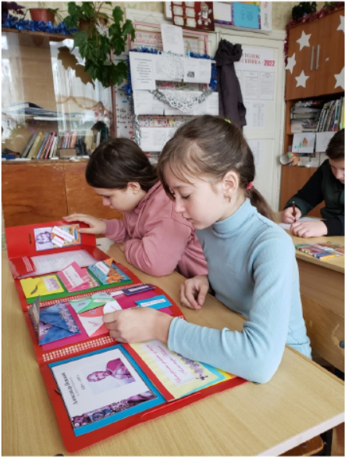
Дети за работой с ЛЭПБУКОМ на уроках истории.

Slide 6
Алгоритм создания ЛЭПБУКА
Выбор темы будущего ЛЭПБУКА.
Хорошо, если это будет частная тема, а не обзорная, которую раскрыть гораздо сложнее.
Составление плана.
Ведь ЛЭПБУК – это учебное пособие, поэтому надо продумать, что он должен включать в себя, чтобы полностью раскрыть тему.
Создание макета ЛЭПБУКА.
Все, что придумали, разместить на разных элементах: в кармашках, блокнотиках, мини-книжках, конвертиках разных форм, карточках и т.д.

Slide 7
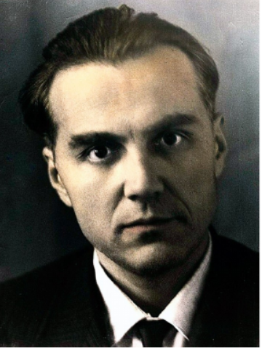
«Дети должны жить в мире красоты,
игры, сказки, музыки, рисунка,
фантазии, творчества».
(В.А.Сухомлинский)

Slide 8
Ссылки на электронные ресурсы
ЛЭПБУКИ
https://cloud.mail.ru/public/GPY8/SuPo9UZdF
https://tavika.ru/lapbook
https://lapbook.ru/

